Slide 1

QUẢN LÝ CHI TIÊU
TRƯỜNG ĐẠI HỌC YERSIN ĐÀ LẠT
Đồ án môn Lập Trình Trên Windows — WinForms C#
Giảng viên hướng dẫn: ThS.Đoàn Minh Khuê
Nhóm 5: Lê Ngọc Lan Vy-2401010511
Đinh Trần Ngọc Uyên-2401010462
www.yersin.edu.vn

Slide 2
01. Mở đầu 02. Phân tích yêu cầu hệ thống 03. Biểu đồ Use Case tổng quát và thiết kế cơ sở dữ liệu 04. Luồng hoạt động và danh sách các form chính 05. Đánh giá 06. Kết Luận và hướng phát triển
Tổng quan

Slide 3
01
Mở đầu

Slide 4
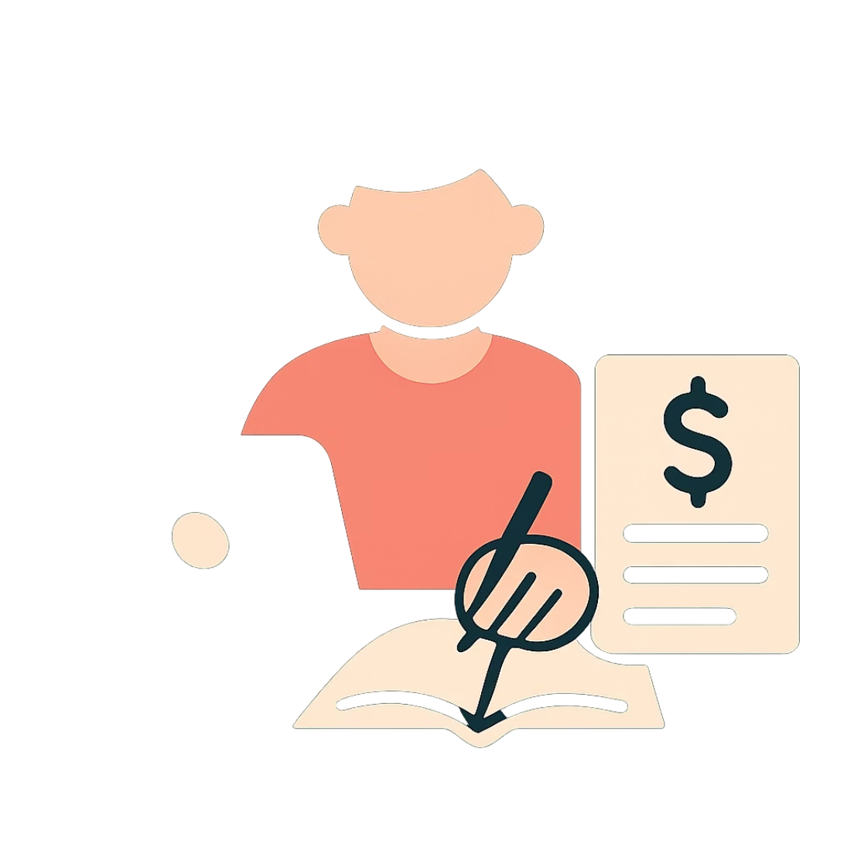
Lý Do Chọn Đề Tài Trong bối cảnh công nghệ hiện đại, việc quản lý thu chi bằng sổ tay gây ra nhiều khó khăn như khó kiểm soát dòng tiền, dễ thất thoát và thiếu tính thống kê chính thức. Xây dựng giải pháp công nghệ Xây dựng ứng dụng Windows giúp người dùng quản lý thu nhập, chi tiêu, ví tiền và các mục khác một cách khoa học. Mục tiêu Mục tiêu quan trọng của dự án là cung cấp hệ thống biểu đồ thống kê trực quan, giúp người dùng dễ dàng theo dõi biến động tài chính và lập kế hoạch hiệu quả.
Lý do chọn đề tài và mục tiêu
BÁO CÁO TÀI CHÍNH
TRƯỜNG ĐẠI HỌC YERSIN ĐÀ LẠT

Slide 5
Phạm Vi Thực Hiện & Đối Tượng
Phạm Vi Thực Hiện
Đối Tượng Sử Dụng
Xây dựng ứng dụng desktop Windows sử dụng WinForms C#
Tích hợp cơ sở dữ liệu SQL Server
Hỗ trợ các chức năng quản lý chi tiêu, thu nhập, tiết kiệm và nhắc nhở
Giao diện thân thiện, dễ sử dụng cho người dùng cá nhân
Người dùng cá nhân muốn quản lý tài chính
Những ai cần theo dõi chi tiêu hàng ngày
Người muốn lập kế hoạch tiết kiệm và đạt mục tiêu tài chính
Bất kỳ ai cần công cụ thống kê tài chính đơn giản và hiệu quả

Slide 6




CÔNG NGHỆ SỬ DỤNG
Ngôn Ngữ C#
Giao Diện WinForms
Hỗ trợ lập trình hướng đối tượng mạnh mẽ
Dễ xây dựng ứng dụng desktop
Xây dựng giao diện desktop Windows trực quan
Cơ Sở Dữ Liệu – SQL Server
Kết Nối ADO.NET
Quản lý dữ liệu ổn định
Hỗ trợ truy vấn nhanh và bảo mật dữ liệu
Kết nối trực tiếp giữa WinForms và SQL Server
Dễ thao tác CRUD dữ liệu

Slide 7
02
Phân tích yêu cầu hệ thống

Slide 8
Các Chức Năng Hệ Thống
Quản Lý Tài Khoản
Chi Tiêu & Thu Nhập
Đăng nhập, đăng ký, đổi mật khẩu tài khoản
người dùng
Thêm, sửa, xóa các khoản chi tiêu và thu nhập
Ví tiền & Tiết Kiệm
Khoản Vay & Nhắc Nhở
Nắm rõ các khoản cần trả và thông báo cho người dùng
Thêm, cập nhật và theo dõi số dư

Slide 9
Các Chức Năng Phi Chức Năng
Đảm bảo tính dễ sử dụng và thẩm mỹ
Tốc độ xử lí và hiệu năng hệ thống
Hệ thống được thiết kế trên nền tảng Winform với giao diện
trực quan hiện đại và bố cục rõ ràng, người dùng dễ thao
tác, tiếp cận.
Phần mềm cần đảm bảo tốc độ phản hồi nhanh chóng
khi thực hiện các truy vấn dữ liệu từ SQL Server.
Độ chính xác và toàn vẹn dữ liệu
Khả năng mở rộng và bảo trì hệ thống
Các ràng buộc được thiết lập chặt chẽ để đảm bảo thông tin
thống nhất và chính xác các khoản thu chi tiết kiệm vay.
Cấu trúc phân chia chức năng riêng biệt, thuận lợi
cho năng cấp phần mền trong tương lai.

Slide 10
03
Biểu đồ Use Case tổng quát
và thiết kế cơ sở dữ liệu

Slide 11
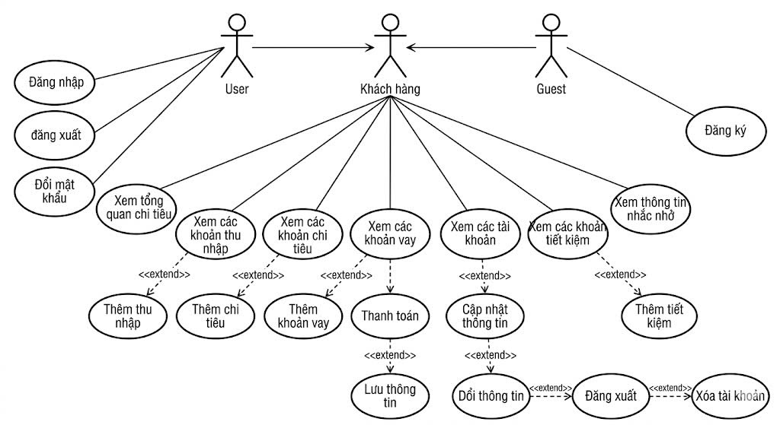
Biểu đồ Use Case tổng quát

Slide 12
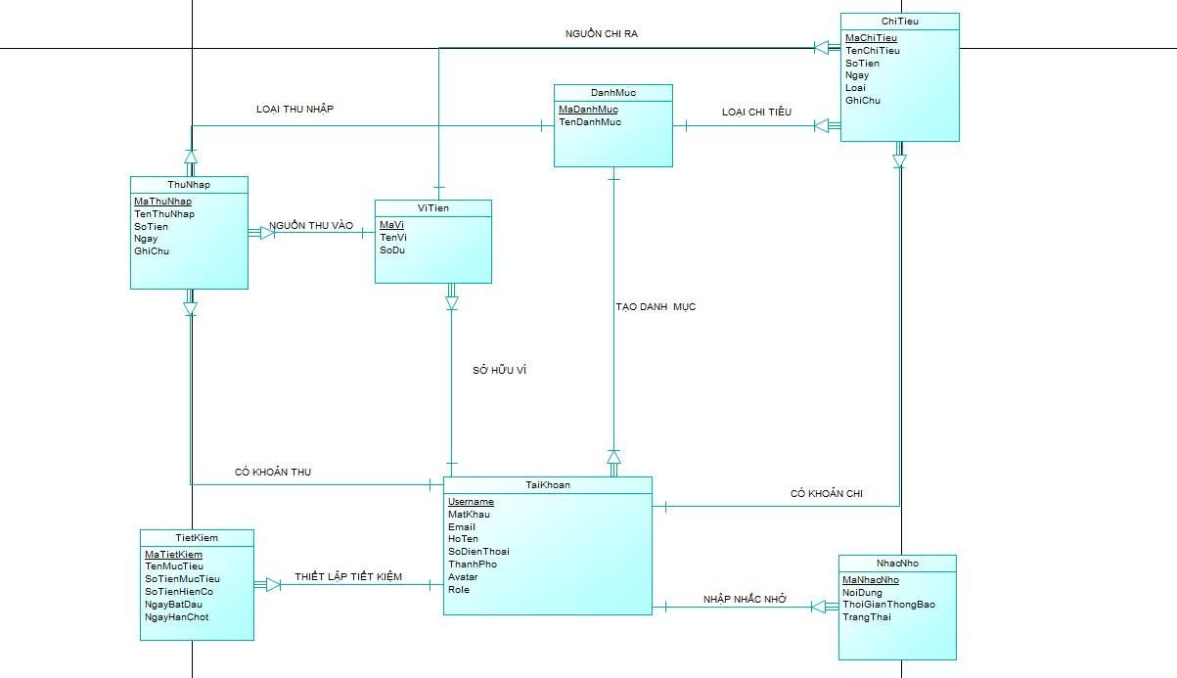
Thiết kế cơ sở dữ liệu

Slide 13
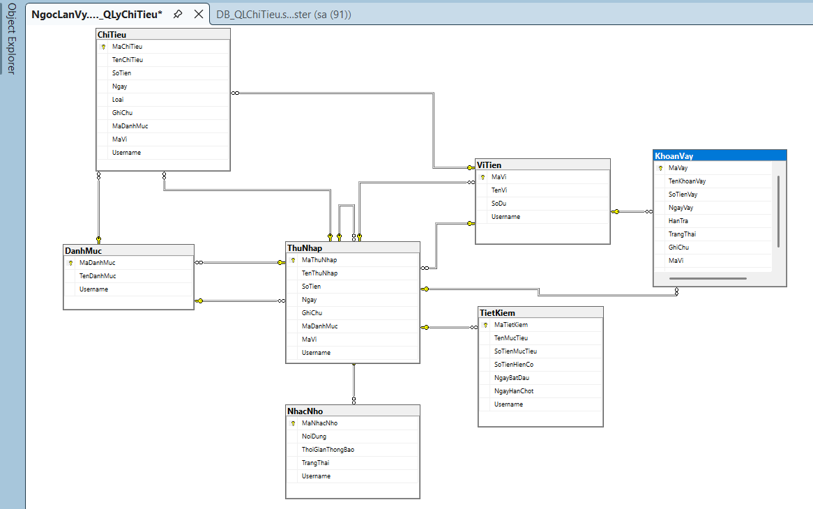
Thiết Kế Cơ Sở Dữ Liệu

Slide 14
04
Luồng hoạt động và
danh sách các Form chính

Slide 15
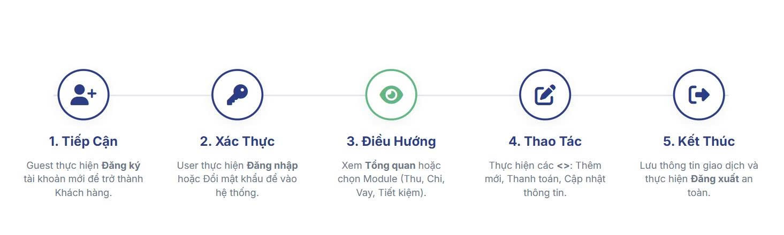
Luồng Hoạt Động

Slide 16
Danh Sách 10 Form Chính
Form
Mục Đích Chính
FormDangNhap
Đăng nhập vào ứng dụng
FormDangKy
Đăng ký tài khoản mới
FormMain
Trang chủ với menu điều hướng
FormChiTieu
Quản lý chi tiêu
FormThuNhap
Quản lý thu nhập
FormTaiKhoan
Quản lý các tài khoản người dùng
FormKhoanVay
Thống kê khoản vay
FormTietKiem
Quản lý tiết kiệm
FormNhacNho
Thông báo nhắc nhở
FormNguoiDung
Quản lý về thông tin người dùng

Slide 17
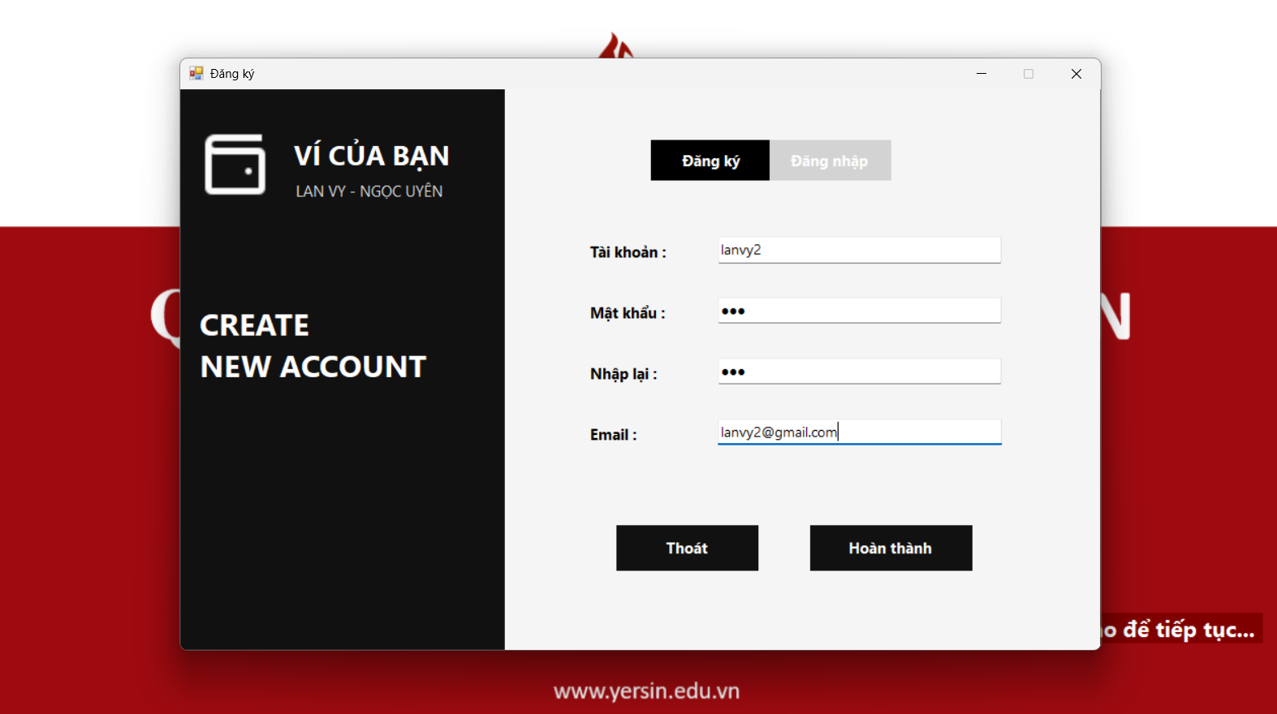
Form Đăng Ký
Tạo tài khoản mới
Cho phép người dùng tạo tài khoản
mới để sử dụng hệ thống.
Kiểm tra dữ liệu nhập vào như email,
mật khẩu và xác nhận mật khẩu.
Lưu thông tin người dùng xuống cơ
sở dữ liệu.
Hỗ trợ mở rộng quản lý nhiều tài khoản
trong tương lai.

Slide 18
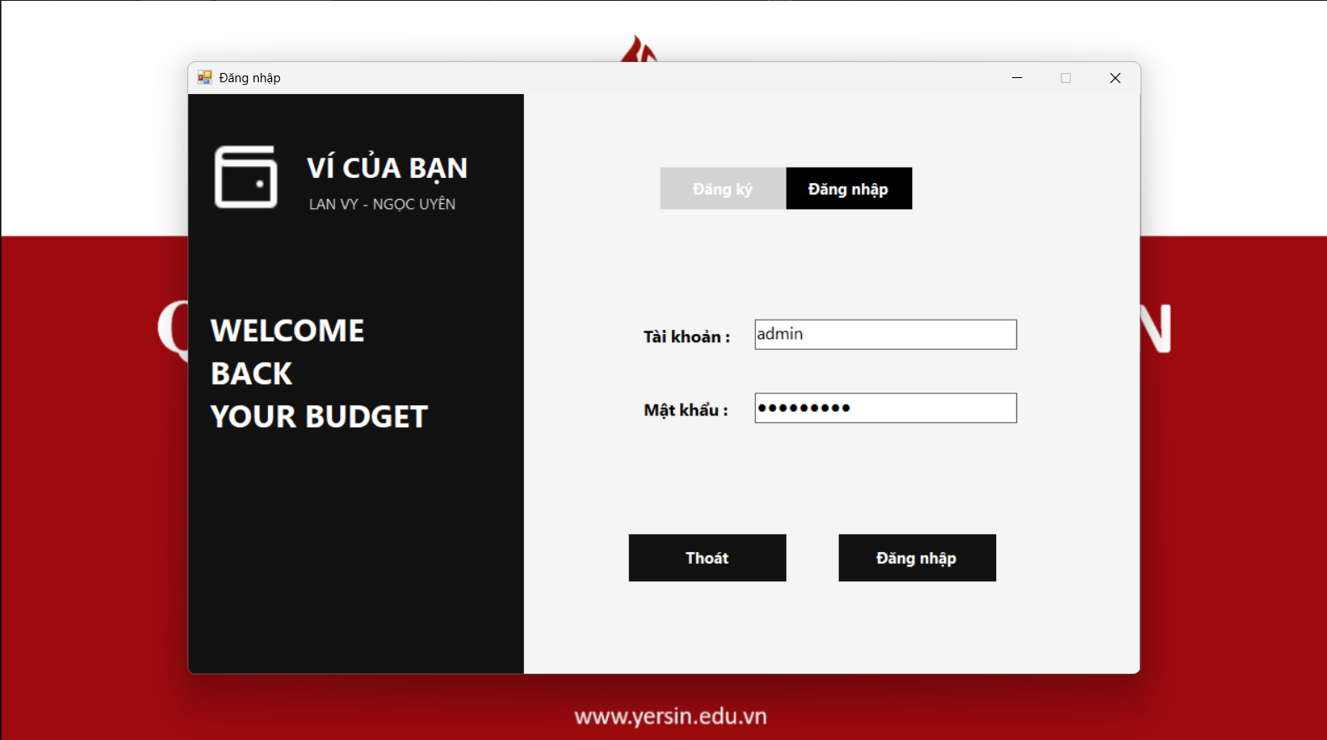
Form Đăng Nhập
Xác thực người dùng
Kiểm tra thông tin tài khoản và mật
khẩu từ cơ sở dữ liệu SQL Server.
Phân quyền đăng nhập theo từng loại
người dùng.
Hỗ trợ bảo mật thông tin đăng nhập cơ
bản.
Chuyển người dùng đến giao diện hệ
thống sau khi xác thực thành công.

Slide 19
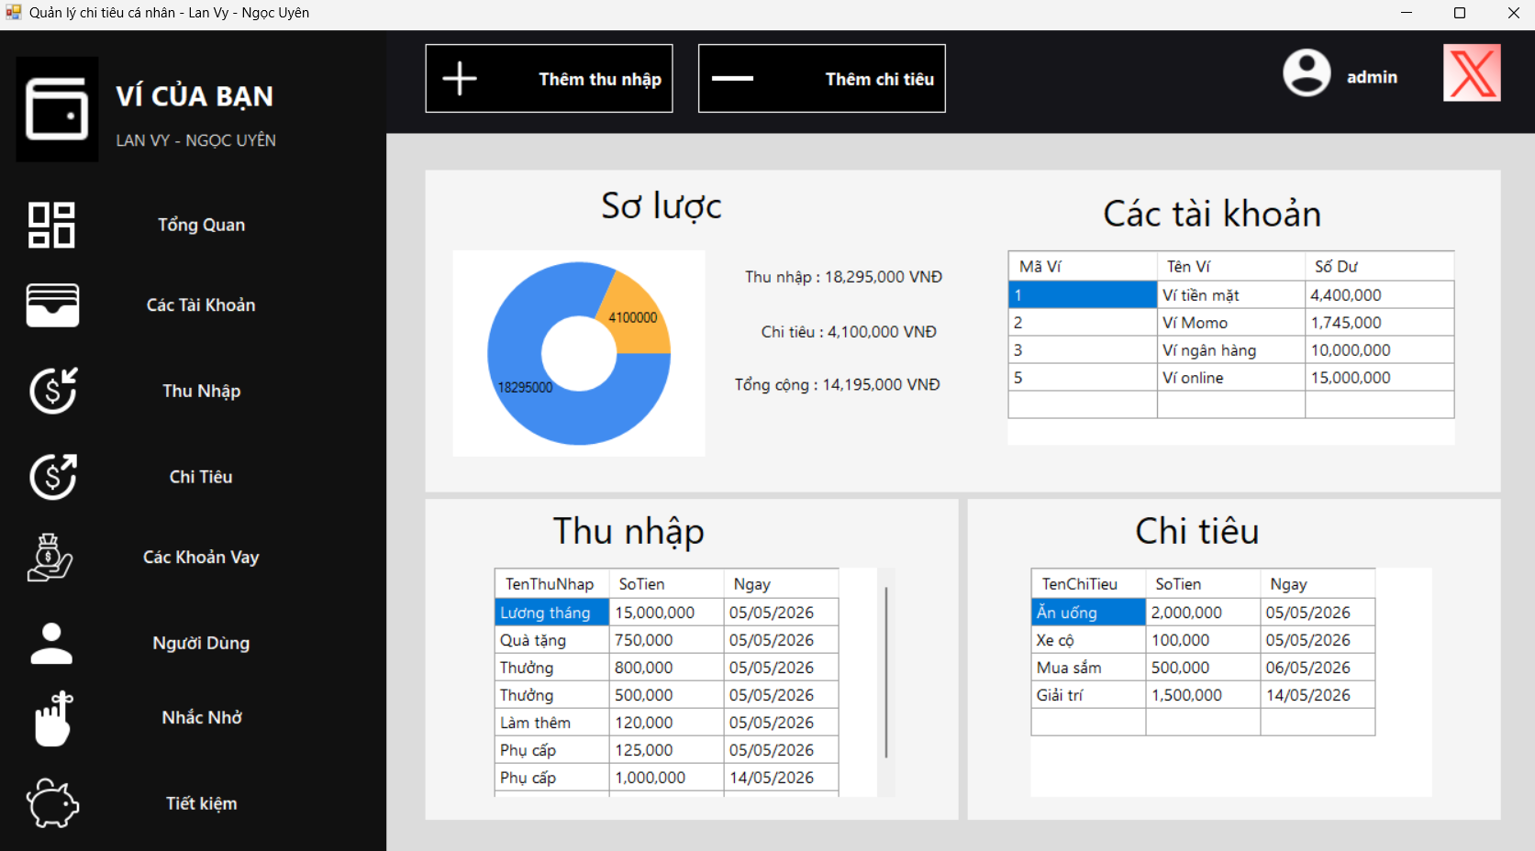
FormTongQuan
Thống kê tài chính tổng quát
Hiển thị tổng thu nhập và tổng
chi tiêu của người dùng.
Sử dụng biểu đồ Doughnut
Chart để trực quan hóa dữ liệu
tài chính.
Hiển thị danh sách tài khoản
ví hiện có trong hệ thống.
Giúp người dùng theo dõi tình
hình tài chính nhanh chóng.

Slide 20
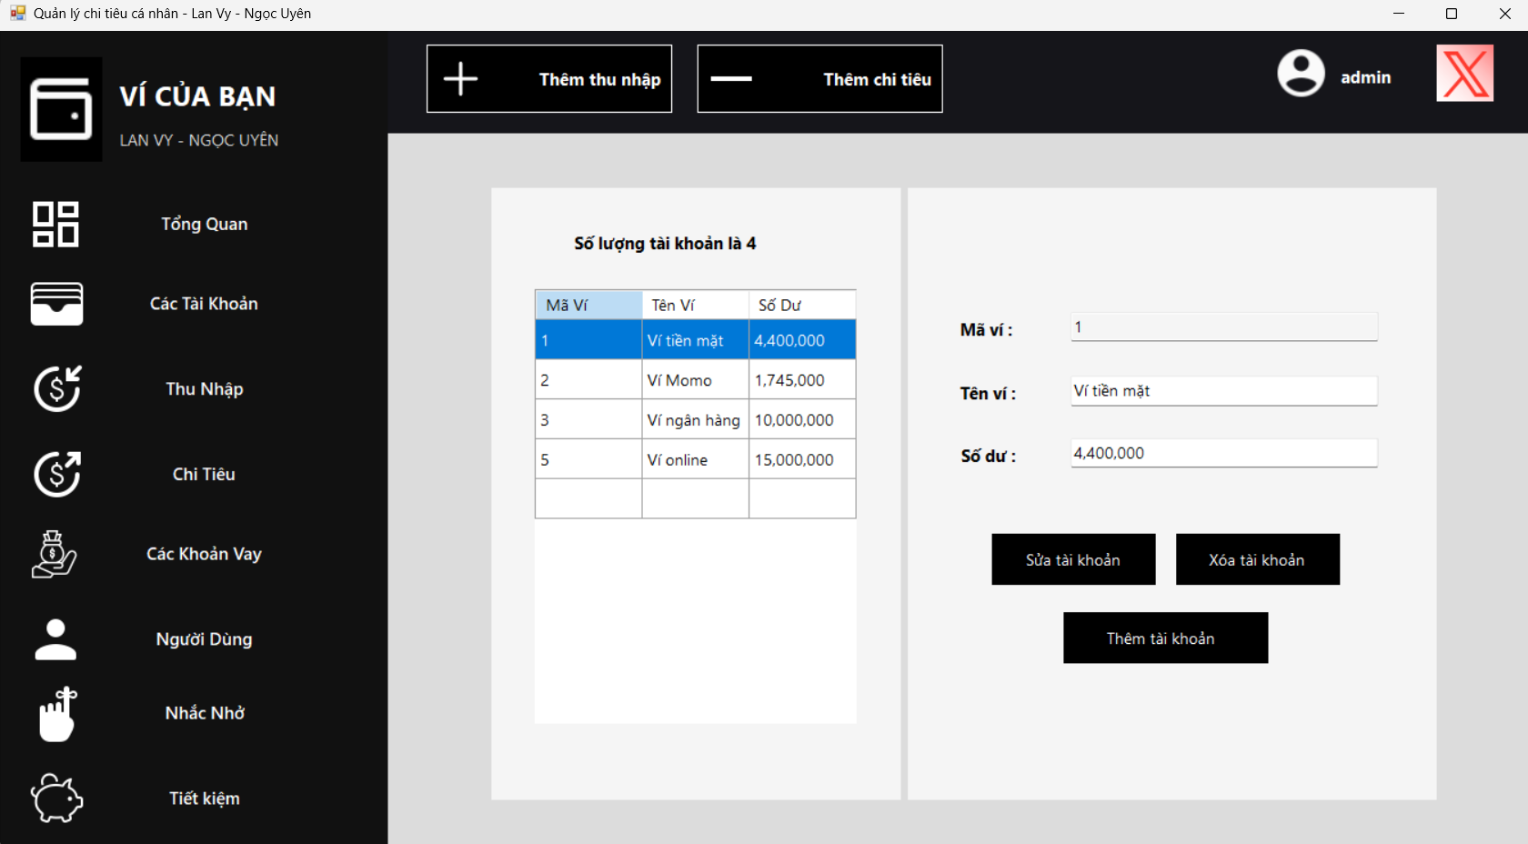
FormTaiKhoan
Quản lý ví tiền
Hiển thị danh sách các tài
khoản ví hiện có.
Cho phép thêm, sửa và xóa
thông tin ví tiền.
Theo dõi số dư hiện tại của
từng tài khoản.
Hỗ trợ quản lý nhiều nguồn
tài chính khác nhau.

Slide 21
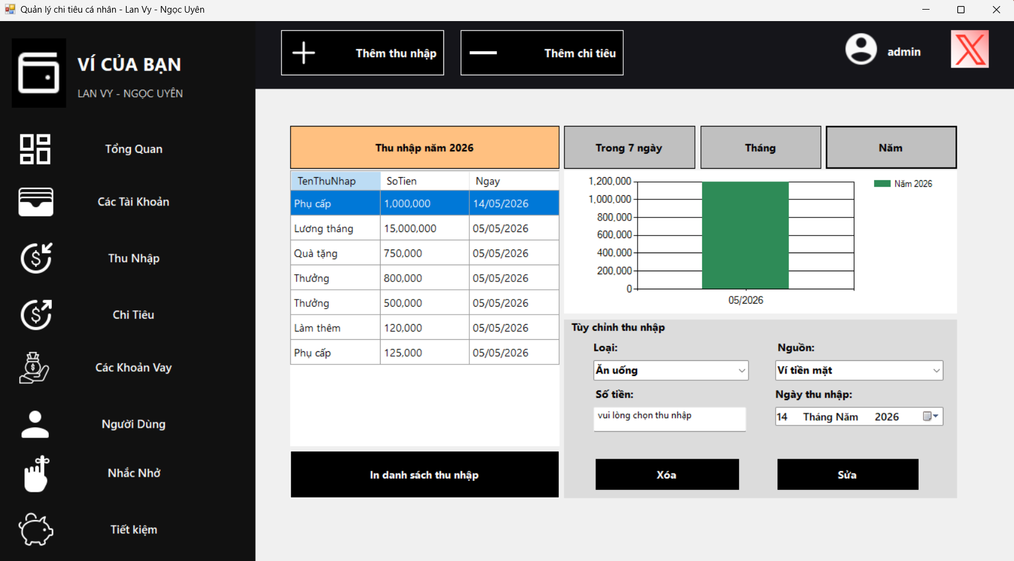
FormThuNhap
Thống kê thu nhập
Hiển thị danh sách các khoản
thu nhập theo thời gian.
Hỗ trợ biểu đồ thống kê theo
ngày, tháng và năm.
Cho phép chỉnh sửa hoặc xóa
giao dịch thu nhập.
Giúp người dùng theo dõi nguồn
thu hiệu quả hơn.

Slide 22
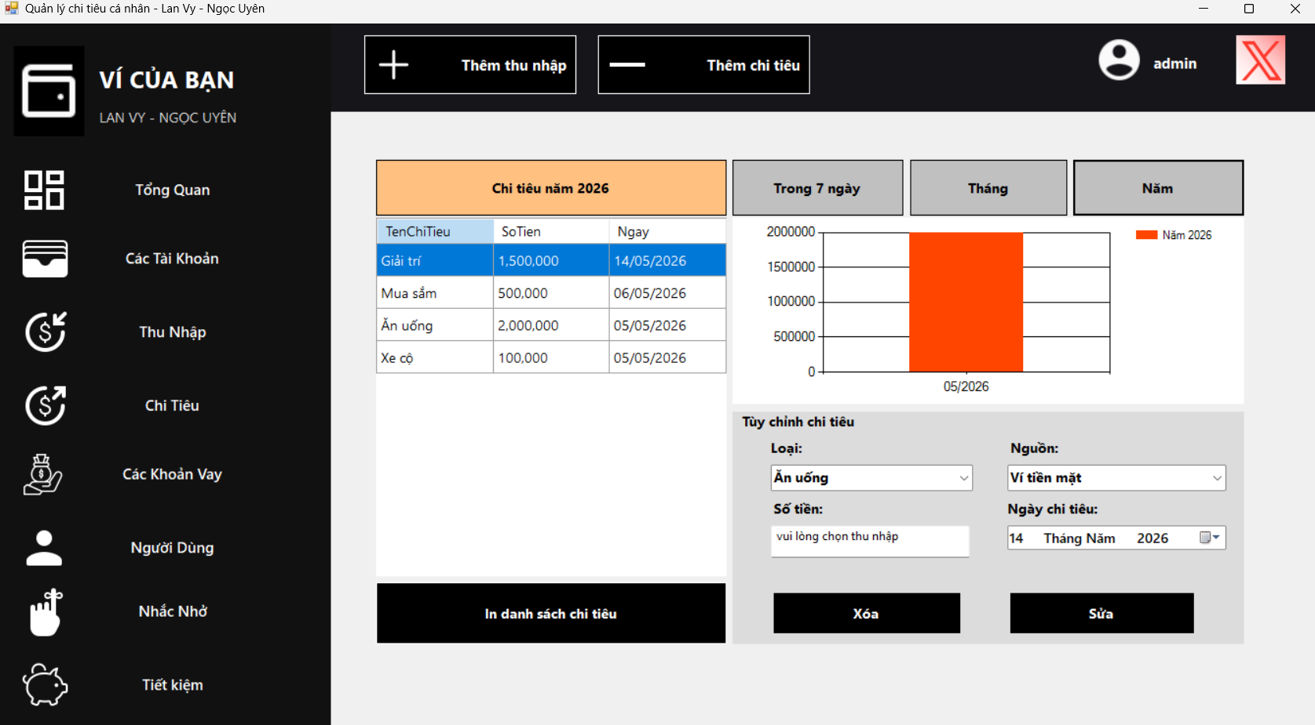
FormChiTieu
Thống kê chi tiêu
Hiển thị danh sách các khoản
chi tiêu phát sinh.
Biểu đồ cột hỗ trợ phân tích
mức chi tiêu theo thời gian.
Hỗ trợ cập nhật và xóa thông
tin giao dịch.
Giúp người dùng kiểm soát
các khoản chi hợp lý.

Slide 23
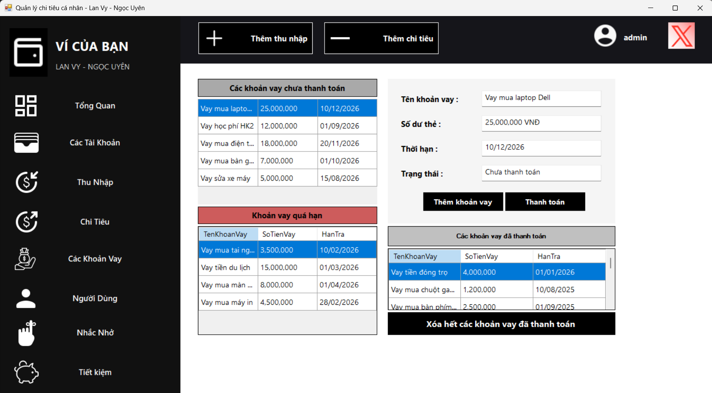
FormKhoanVay
Theo dõi khoản vay
Quản lý các khoản vay chưa
thanh toán và đã thanh toán.
Phân loại các khoản vay quá
hạn để dễ theo dõi.
Hỗ trợ cập nhật trạng thái
thanh toán khoản vay.
Giúp người dùng quản lý công
nợ cá nhân hiệu quả hơn.

Slide 24
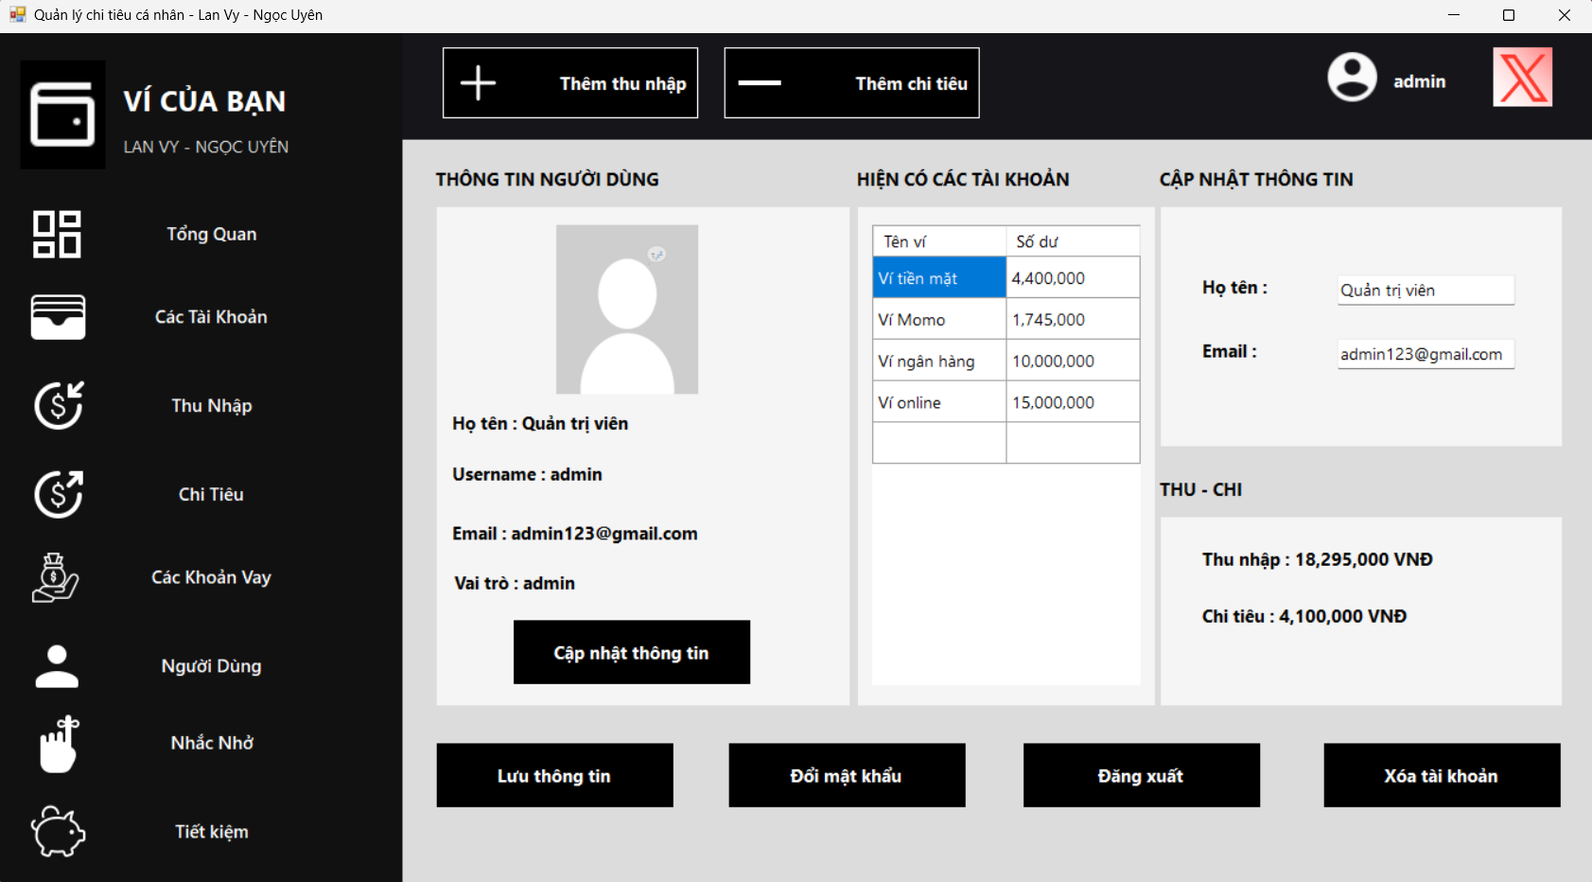
FormNguoiDung
Quản lý thông tin cá nhân
Hiển thị thông tin tài khoản
người dùng hiện tại.
Cho phép cập nhật họ tên
và email.
Hỗ trợ đổi mật khẩu và đăng
xuất hệ thống.
Hiển thị tổng quan thu nhập
và chi tiêu của tài khoản.

Slide 25
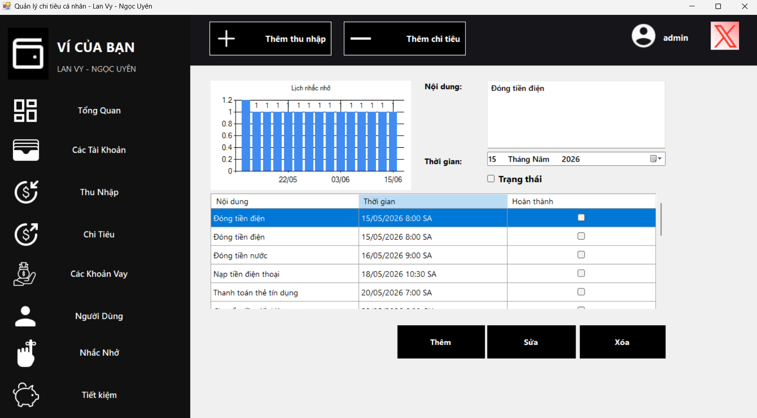
FormNhacNho
Quản lý lịch nhắc nhở
Tạo lịch nhắc cho các khoản
thanh toán quan trọng.
Theo dõi trạng thái hoàn
thành của từng công việc.
Hỗ trợ lưu thời gian và nội
dung nhắc nhở.
Giúp người dùng tránh quên
các khoản cần thanh toán.

Slide 26
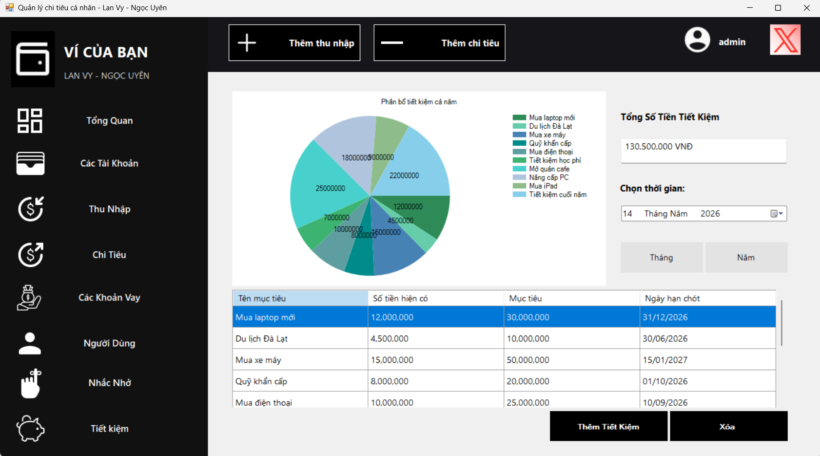
FormTietKiem
Quản lý mục tiêu tiết kiệm
Theo dõi các mục tiêu tiết kiệm
cá nhân.
Hiển thị biểu đồ phân bố tài
chính tiết kiệm.
Quản lý số tiền hiện có và mục
tiêu cần đạt.
Hỗ trợ lập kế hoạch tài chính
dài hạn.

Slide 27
05
Đánh giá

Slide 28
Ưu điểm
Tối ưu hóa quản lý dữ liệu
Hệ thống xây dựng thành công cơ sở dữ liệu SQL Server ổn định, cho phép lưu trữ và truy xuất thông tin thu chi, ví tiền và tiết kiệm một cách chính xác, đảm bảo tính nhất quán của dữ liệu người dùng.
Giao diện trực quan
Ứng dụng WinForms thiết kế với bố cục rõ ràng, tích hợp biểu đồ Doughnut Chart giúp người dùng dễ dàng theo dõi biến động tài chính và các khoản chi tiêu một cách sinh động, dễ hiểu.

Slide 29
Nhược điểm
Hạn chế về tính năng nâng cao
Phần mềm vẫn còn tồn tại một số nhược điểm như chưa có khả năng đồng bộ hóa dữ liệu trực tuyến qua đám mây và thiếu các công cụ phân tích dự báo chi tiêu thông minh dựa thêm dữ liệu lịch sử.
Khả năng xử lý lỗi người dùng
Dù đã qua kiểm thử, hệ thống đôi khi gặp khó khăn trong việc xử lý các tình huống nhập liệu sai định dạng phức tạp hoặc các lỗi phát sinh từ kết nối cơ sở dữ liệu trong môi trường mạng không ổn định.

Slide 30
06
Kết luận và hướng phát triển

Slide 31
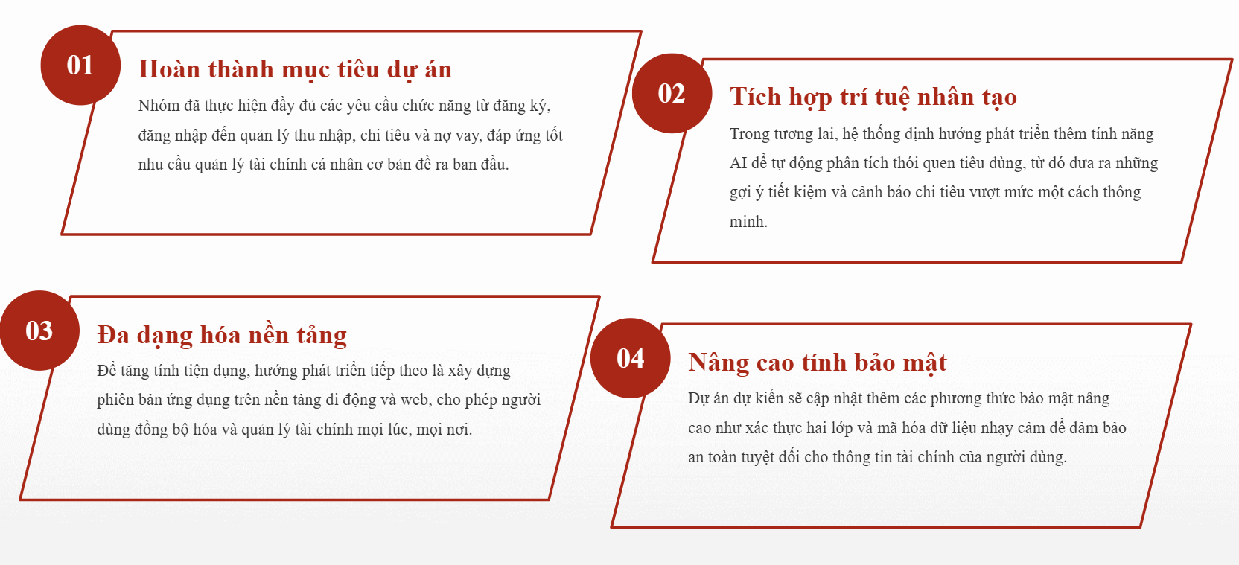
Kết Luận & Hướng phát triển

Slide 32
TRÂN TRỌNG CẢM ƠN!
TRƯỜNG ĐẠI HỌC YERSIN ĐÀ LẠT
www.yersin.edu.vn

